Slide 1
嶺東科技大學114年高教深耕計畫 高教深耕計畫執行成果
面向一：教學創新精進
策略1-1：厚植學生專業知能策略
行動方案：114 梳理院系特色培育學生多元素養方案
課程：融合 × STEAM：幼兒園課程調整與實踐策略分享講座
地點：春安校區仙庭樓HT205教室
日期：114年6月3日 09：00-12：00
主辦單位：民生學院 幼兒保育系

Slide 2

活動目的
本活動旨在提升幼兒保育相關師生對融合教育與STEAM教育的認識與實踐能力，聚焦於幼兒園課程中如何因應融合教育需求進行有效的課程調整與策略運用，特別針對學前階段不同年齡層（幼幼班、小班、中班及大班）的學習需求與發展特性，提供實務經驗與教學方法的分享。

Slide 3
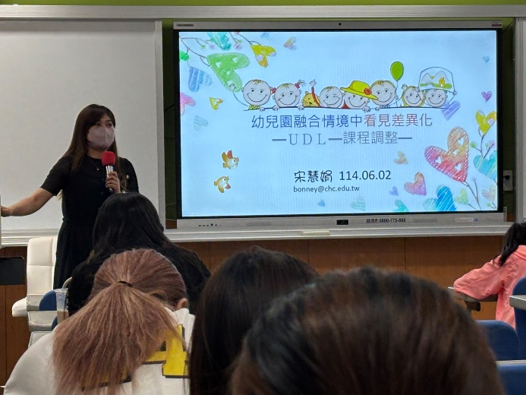
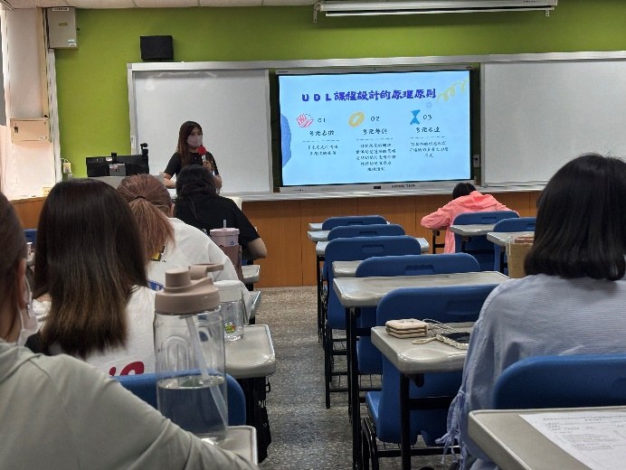
活 動 花 絮
演講內容-UDL課程設計的原理原則
演講內容-UDL課程設計的原理原則

Slide 4
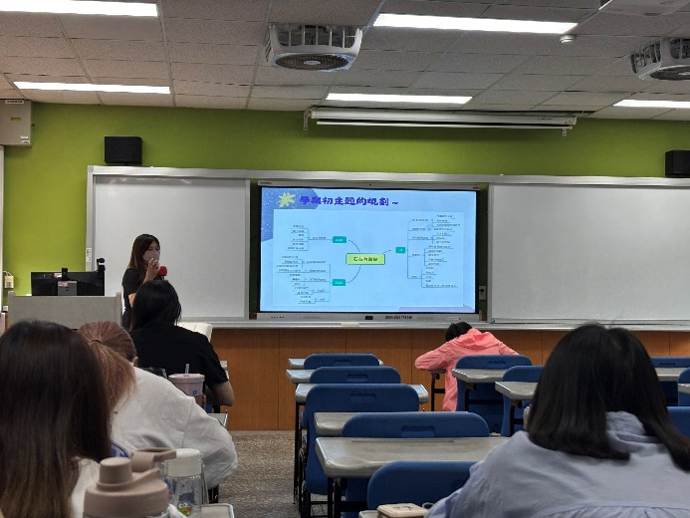
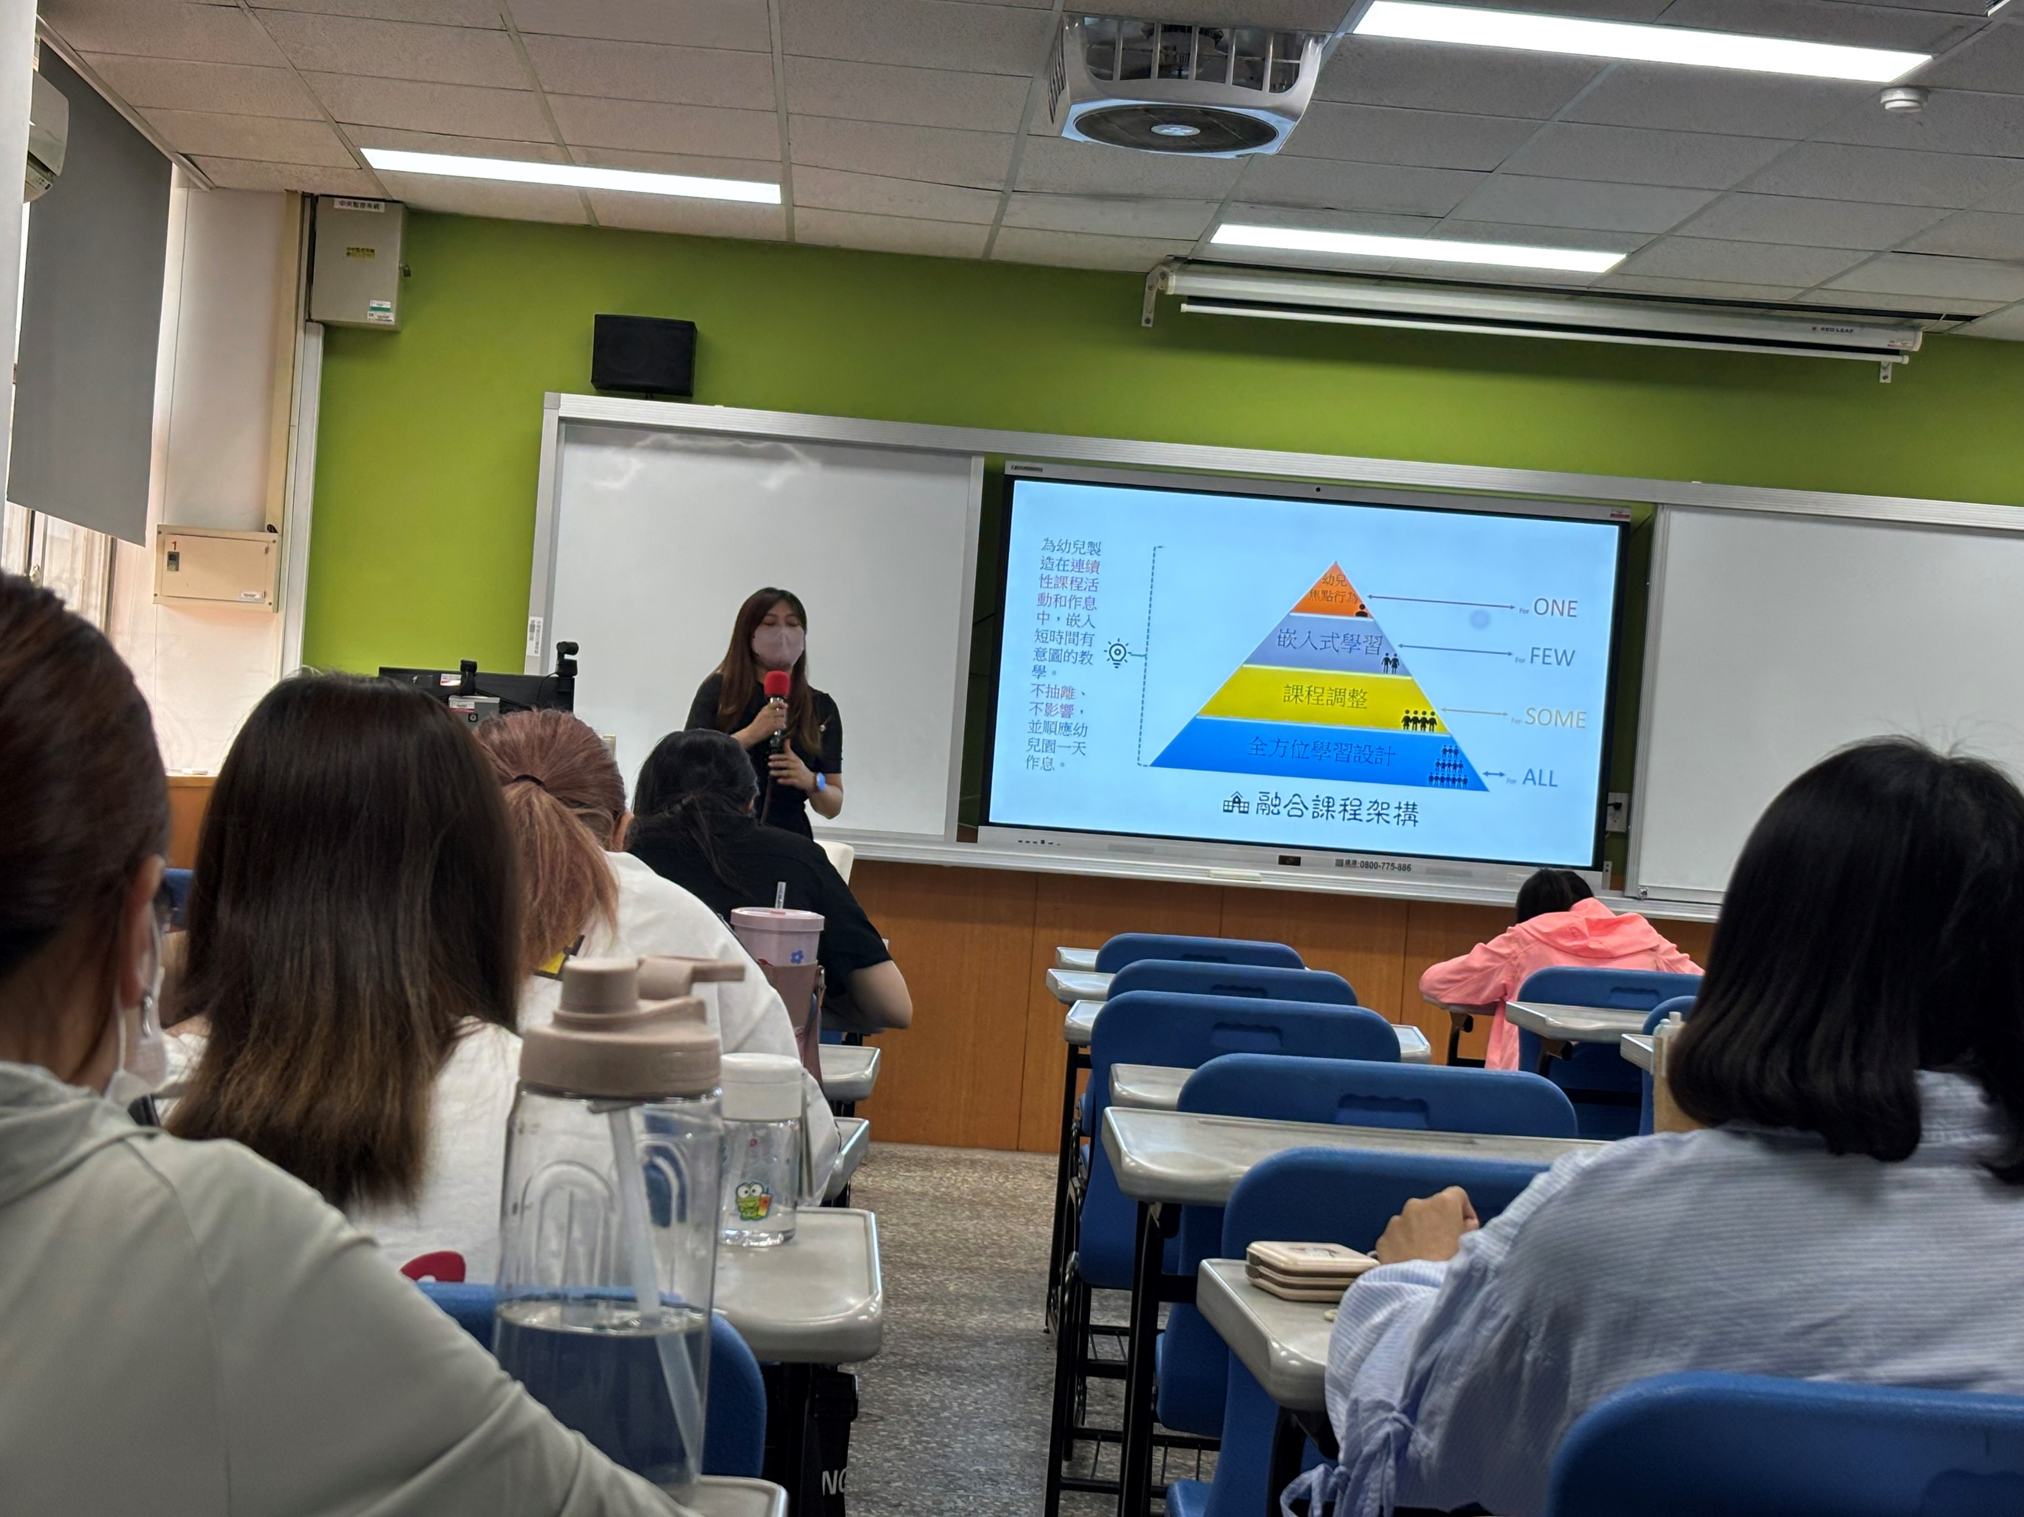
活 動 花 絮
演講內容-配合課程
演講內容-融合課程架構

Slide 5
謝 謝 觀 賞

